Slide 2
10. lekcija
LinkedIn, sociālie tīkli un intervija.

Slide 3
LinkedIn
Citi sociālie tīkli
Intervijas jautājumi
Intervijas uzdevums
Prakse

Slide 4
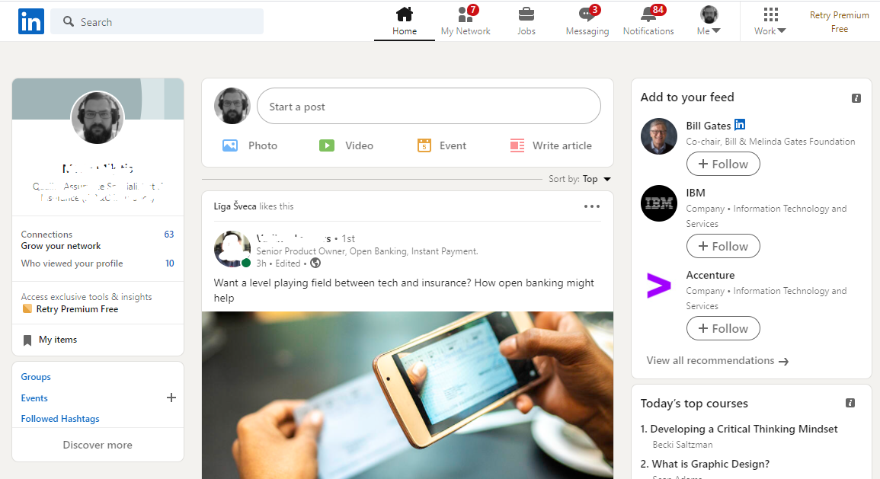
LinkedIn
Sociālā platforma
Darba sludinājumi
Pašreklāma
Datu glabātuve

Slide 5
LinkedIn
Citi sociālie tīkli
Intervijas jautājumi
Intervijas uzdevums
Prakse

Slide 6

Citi sociālie tīkli
Darba sludinājumi
Informācija caur paziņām
Pirmais iespaids

Slide 7
LinkedIn
Citi sociālie tīkli
Intervijas jautājumi
Intervijas uzdevums
Prakse

Slide 8

Intervijas jautājumi
Personīgie jautājumi
Abstraktie jautājumi
IQ tests
Profesionālie jautājumi
Intervijas uzdevums

Slide 9

Personīgie jautājumi
personas datu aizsardzības regula
dzīvesvieta
ģimenes stāvoklis
Notes:
Dzīvesvieta var būt svarīga, ja var būt nepieciešamība steidzami ierasties darbā vai arī aizkavēties līdz vēlai naktij.
Ģimenes stāvoklis lai arī ir sensitīvi dati tomēr var par to pastāstīt, ja no tā būs labums. Piemēram - bērnu nav.

Slide 10

Abstraktie jautājumi
Kamdēļ nolēmāt mainīt darbu?
Labāk strādājat viens vai komandā?
Kā rīkoties, ja radies konflikts ar vadītāju?
Kur Jūs redzat sevi pēc 5 gadiem?
Kas ir Jūsu lielākais trūkums?
Kādu svarīgu savas dzīves faktu Jūs neuzrādījāt CV/LinkedIn?
Kā Jūsu kolēģi varētu Jūs raksturot?
Kas Jūs motivē strādāt?
...

Slide 11
Profesionālie jautājumi
Paredzēti lai pārbaudītu jūsu patieso zināšanu līmeni un salīdzinātu ar uzrādīto.
Jautājumi var būt visdažādākie, bet pietiek ar pāris pareizām atbildēm.

Slide 12
Uzdevums Nr. 1 (15 min)
Atbildiet uz šiem intervijas jautājumiem.
Kāda ir atšķirība starp:
Whitebox un Black Box
HTTP un HTTPS
pozitīviem un negatīviem scenārijiem
severity un priority
relāciju un ne-relāciju bāzēm
dzimto un tīkla aplikāciju
atvērto un slēgto robežvērtību
funkcionālajiem un nefunkcionālajiem testiem
slodzes un stress testiem
pieņemšanas (acceptance) un dūmu (smoke) testiem

Slide 13
LinkedIn
Citi sociālie tīkli
Intervijas jautājumi
Intervijas uzdevums
Prakse

Slide 14

Intervijas uzdevums
Mērķis ir ne tikai noskaidrot patiesās prasmes un zināšanas, bet arī novērtēt pieraksta kvalitāti un atbilstību standartiem.

Slide 15
LinkedIn
Citi sociālie tīkli
Intervijas jautājumi
Intervijas uzdevums
Prakse

Slide 16

Uzdevums Nr. 2 (15 min)
Testa objekts - āmurs.
Izdomājiet pēc iespējas vairāk testu.
Pieraksta forma nav svarīga.
Centieties aptvert visus testu līmeņus un tipus.

Slide 17

Uzdevums Nr. 3 (15 min)
Jūsu kompānija ražo bezvadu austiņas.
Lūdzu uztaisiet testa plānu austiņu pārbaudei.
Šajā gadījumā pārbaudītas tiek gatavās austiņas, nevis produkts ražošanas cikla laikā.
Vēlams lielāku uzmanību pievērst tieši nefunkcionālajiem testiem.

Slide 18
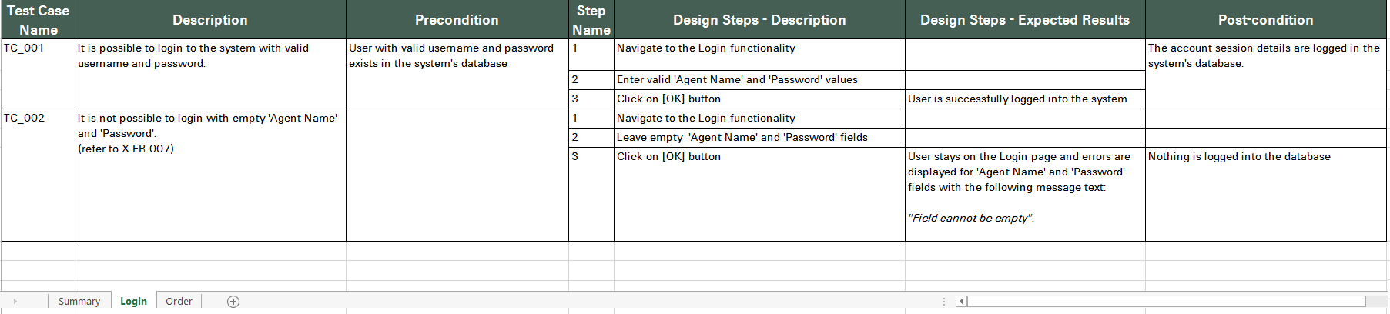
Obligātais mājasdarbs
Pabeigt uzdevumus.
Otrā uzdevuma atbildes noformēt atbilstoši standartam

Slide 19
Izvēles mājasdarbs
Atbildēt uz intervijas jautājumiem.
Pielikums Intervijas_jautājumi .docx
Nav nepieciešams atbildēt izvērsti.

